Slide 1
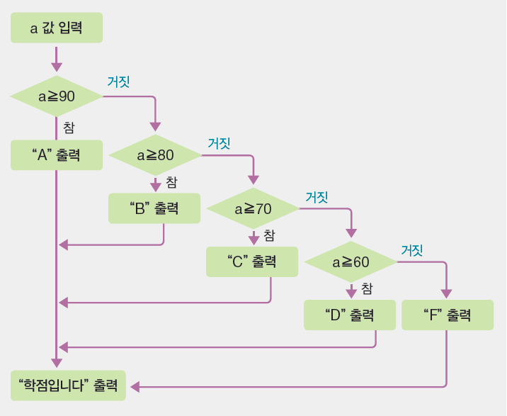
거짓
a <0 or a > 100
참
a 값 입력

